Slide 1


Napredno korištenje proračunske tablice za analizu logističkih podataka
Studija slučaja
ODABIR DAVATELJA LOGISTIČKIH USLUGA
BAS4SC
Business Analytics Skills
for the Future-proof Supply Chains
Broj projekta – 2022-1-PL01-KA220-HED-000088856

Slide 2
Dnevni red
Cilj studije slučaja
Granični uvjeti
Tijek zadatka

Slide 3
Svrha studije slučaja
Glavni cilj:
  odabir logističkog operatera na temelju sveobuhvatne analize logističkih ponuda
  predviđanje rezultata na temelju povijesnih podataka
Detaljni ciljevi:
  Razvoj analitičkih kompetencija – uspoređivanje ponuda na temelju podataka
  Praktična primjena znanja – formuliranje preporuka za odabir najboljeg logističkog operatera
Učinak provedbe studije slučaja:
  Stjecanje praktičnih znanja i vještina te razvijanje vještina donošenja odluka na temelju analize podataka

Slide 4
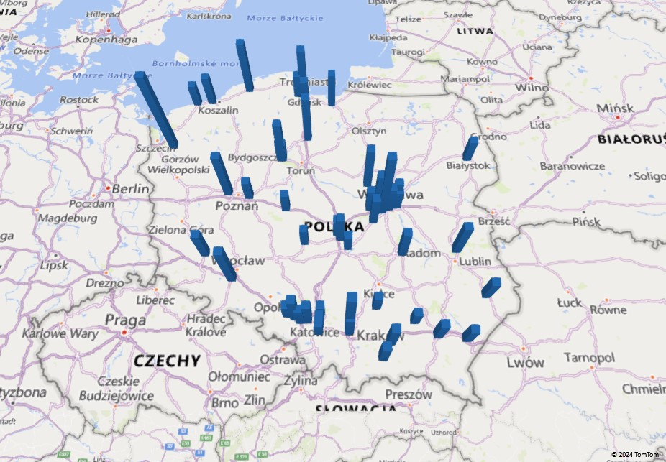
Karta koja prikazuje broj usluženih kupaca

Slide 5
Grafikon koji prikazuje zbroj paletnih mjesta i broj pošiljki delegiranih logističkom operateru

Slide 6
Grafikon koji prikazuje broj paletnih mjesta u odnosu na vrijeme

Slide 7
Novi primatelji locirani prema poštanskim brojevima
Poštanski broj | Dodatno Palete dnevno​
1 | 10
5 | 15
12 | 9
14 | 14
21 | 5
27 | 12
30 | 15
41 | 8
44 | 13
51 | 15
62 | 5
64 | 6
71 | 5
80 | 12
90 | 10
95 | 7

Slide 8
Tijek zadatka
Odaberite logističkog operatera koji nudi najnižu ukupnu naknadu tijekom cijelog razdoblja
Usporedite cijene različitih logističkih operatera i identificirajte potencijalne uštede
Navedite rizike povezane s prognozom
Pripremiti prognozu za svakog kupca na temelju podataka,
Navedite ključne preporuke

Slide 9
Authors:
Katarzyna Grzybowska
Katarzyna Ragin-Skorecka
Katarzyna Siemieniak
Piotr Cyplik
Michał Adamczak
Jędrzej Jankowski-Guzy
Adrianna Toboła-Walaszczyk
Final version: June 2025

Slide 10
Pitanja
Komentari i primjedbe
Zaključci

